Slide 1
MEES Belevingsapp - Geluid
MEES app – experiment geluidbeleving in stiltegebieden
Atlas Leefomgeving Werkconferentie Online
18 mei 2021 (workshopronde 3)
Geert Verhoofstad - Provincie Utrecht

Slide 2
MEES Belevingsapp - Geluid
Overzicht
Achtergrond belevingsapp
Stiltegebieden in Utrecht
Hoe ziet de app eruit
Toelichting gebruik

Slide 3
MEES Belevingsapp - Geluid
Belevingsapp MEES
Hoe krijg je inzicht in de beleving (geluid) op een locatie op een bepaald moment
App (experiment)
hoe doe je dat?
hoe ziet zo’n app eruit?
wat kan er wel/niet in?
welke vragen stel je?
wordt de app veel/weinig gebruikt en wat is de opbrengst?
is (belevings)data te vertalen naar bruikbare informatie?
Weinig voorbeelden voor momentaan meten beleving van geluid (apps)
Beleving is relevant voor geluid
Is altijd aanwezig en geluid kan negatieve en positieve gezondheidseffecten hebben
die grofweg gezegd 50% bepaald worden door hoogte geluidniveaus en 50% door beleving
Testgebied stiltegebieden: geografisch afgebakende gebieden in provincie

Slide 4
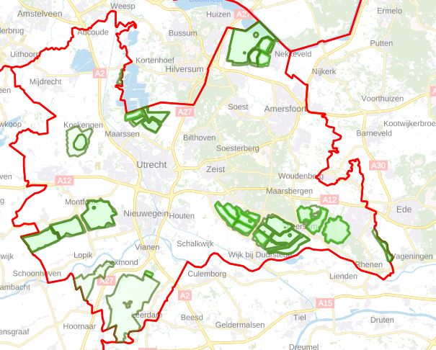
MEES Belevingsapp - Geluid
Stiltegebieden
Provincie heeft stiltegebieden benoemd in haar Omgevingsverordening
Beleving van rust, landschap en natuur (mens)
Regels aan sommige geluiden in stiltegebieden
Gebiedseigen geluiden (agrarisch, bosbeheer) mogen
Stil? Ja-nee
Borden stiltegebied
Input statisch: rekenmodellen, rapportages, inventarisaties,
metingen, enquêtes, zienswijzen
App biedt kans op inzicht van momentane beleving in een
gebied (locatie en tijd)
Informeren gebruikers stiltegebieden en direct feedback via app

Slide 5
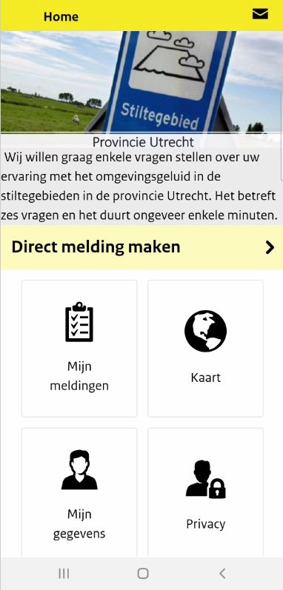
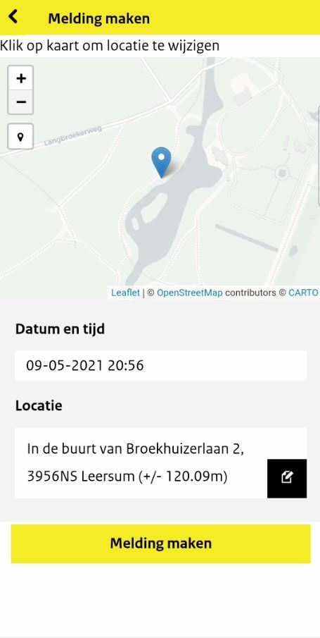
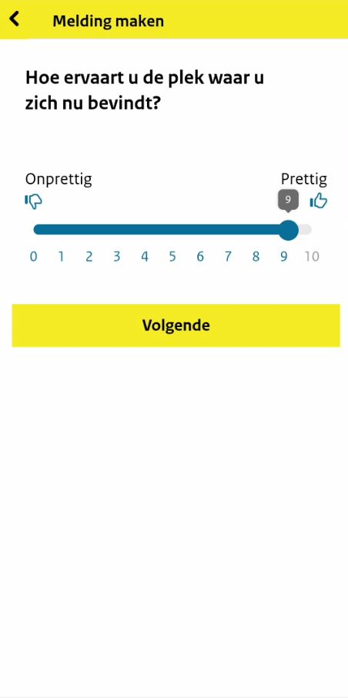
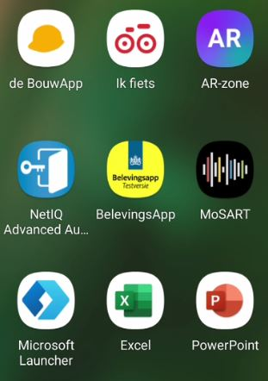
MEES Belevingsapp - Geluid
App (beta versie)

Slide 6
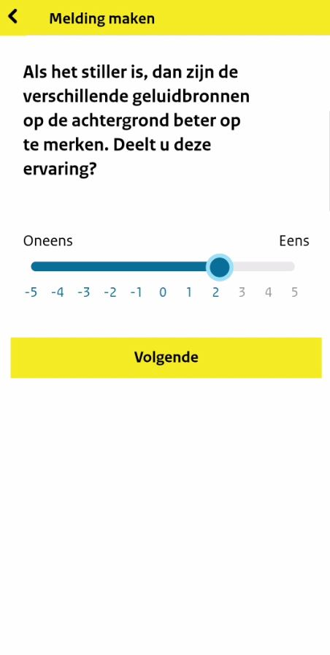
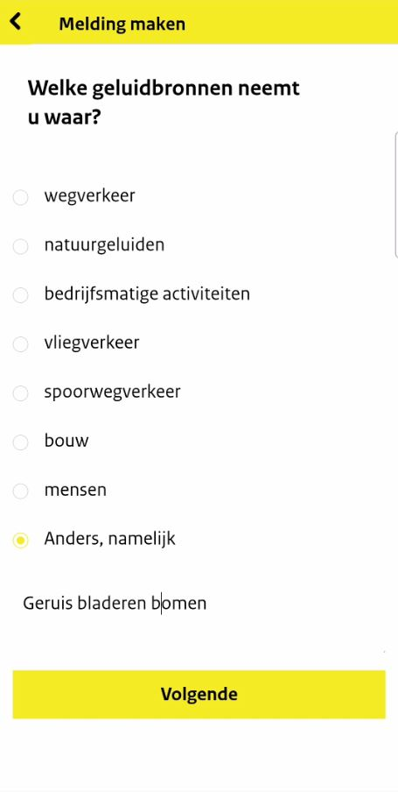
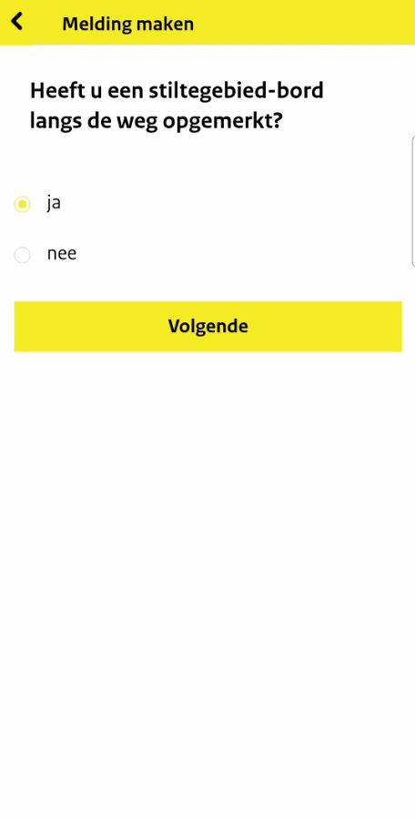
MEES Belevingsapp - Geluid

Slide 7
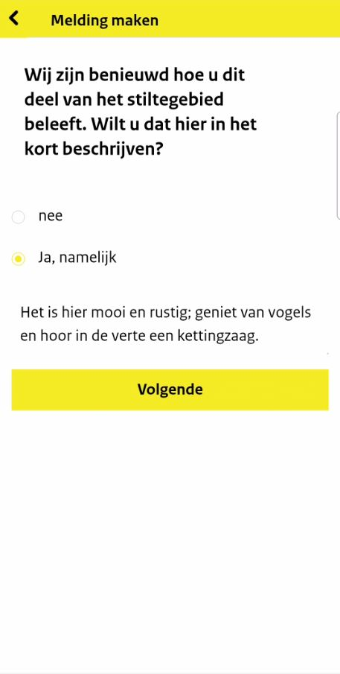
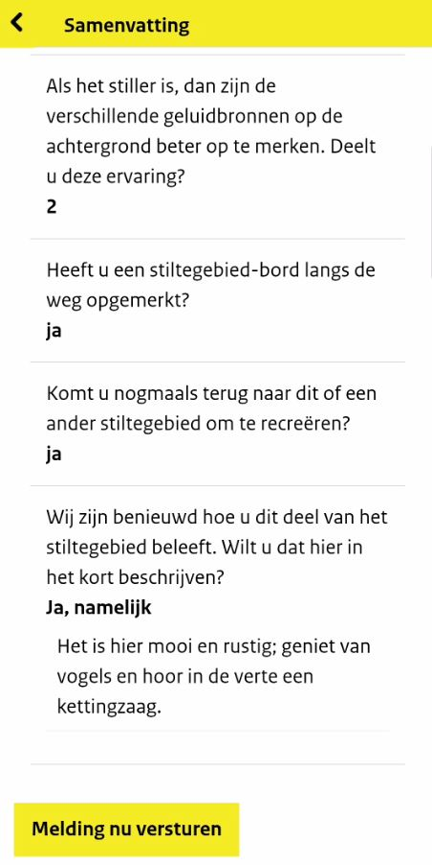
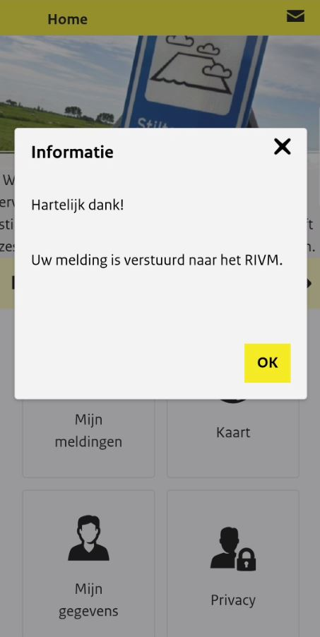
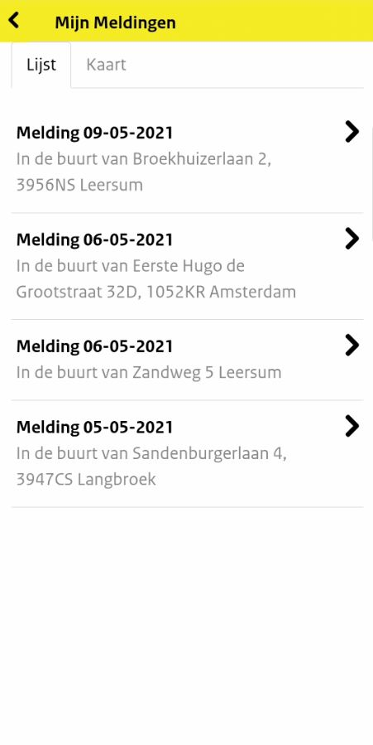
MEES Belevingsapp - Geluid

Slide 8
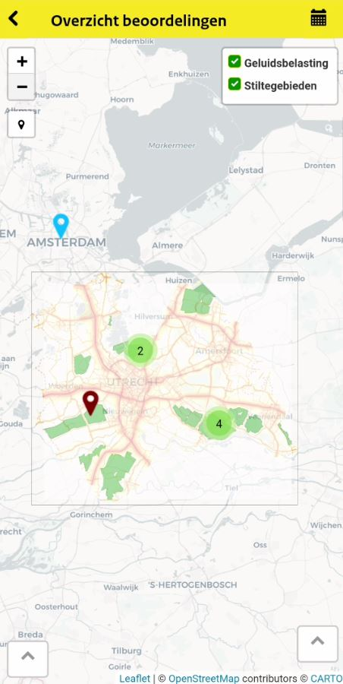
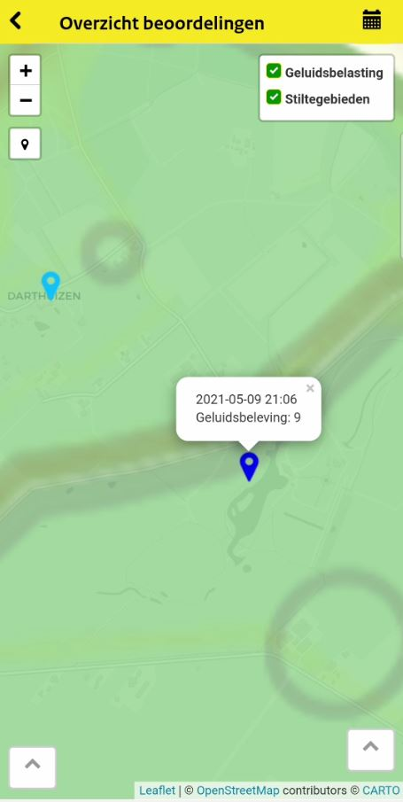
MEES Belevingsapp - Geluid

Slide 9
MEES Belevingsapp - Geluid
Gebruik app
Niet als meldingsapp voor (geluid)hinder, klacht of overlast
Geen instrument voor handhaving of beleid
Experimentperiode 21 mei – 22 augustus (3 maanden)
Gebruikers Snuffelfiets, lezers nieuwsbrief NMU-MCU; max. 100 deelnemers
Verzoek
Bezoek regelmatig een of meerdere stiltegebieden in Utrecht
Vul de app in tijdens een wandeling (klompenpad) of als u even met de fiets stil staat langs een rustige weg in het stiltegebied
Opbrengst deelnemer
Zie direct op kaart hoe anderen een locatie als (on)rustig ervaren
Na afloop experiment een kort verslag

